Slide 1
项目二： 网络对战象棋软件

Slide 2
中国象棋
中国象棋是起源于中国的一种棋戏，属于二人对抗性游戏的一种，在中国有着悠久的历史。

Slide 3
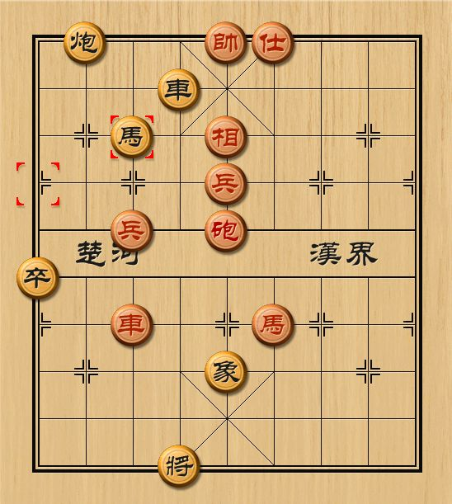
象棋分红黑双方，每方16个棋子，共7种，在9*10的格点图上进行游戏。
将或帅
士
象或相
马
车
炮
兵/卒
象棋的具体规则请自行百度

Slide 4
最终胜负
象棋的走棋规则主要有如下一些，更多的请自己查： 1）马走日，象走田； 2）车是一杆枪，炮是隔山打； 3）小卒一去不回头； 4）别马腿，不能走；
对局中，出现下列情况之一，本方算输，对方赢： 1）己方的帅（将）被对方棋子吃掉； 2）己方发出认输请求； 3）己方走棋超出步时限制；

Slide 5
主要涉及的技术点
图形界面显示
网络数据传输
象棋规则实现

Slide 6
过程
从程序员的角度来看：
首先有主机创建网络连接，等待客户机连接；
走棋，双方每下完一步棋，就必须发送相关的网络数据给对方，同时更新棋盘，达到同步，之后就要等待对方下棋，并且准备接收对方发送过来的数据

Slide 7
功能分析
创建网络服务器。在界面上添加功能按钮，显示创建主机对话框，对话框显示主机的IP，还有取消按钮
游戏客户端能够加入主机。添加软键盘，用来输入主机IP
界面标记游戏状态，显示当前走棋方，检测走棋规则是否符合规定，并按照规则更新棋盘。如果一方胜利，双向弹出对话框提示。如果一方超时，则判负。
棋子坐标变化的网络传输。传递报文，表示最新棋子坐标的变化，另一端接收报文，并且刷新棋盘

Slide 8
主要涉及点
通过对对战象棋的功能分析，可以看出：
1、网络是必不可少
2、等待网络数据的时候，保证程序不进入死锁
3、依赖窗口部件

Slide 9
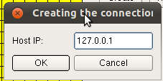
创建主机对话框
对话框要有可编辑文本能够显示当前主机的IP，并且有两个按钮，一个是确定开始连接，一个是在连接的时候可以取消。

Slide 10
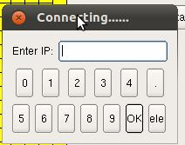
创建连接对话框
大部分和主机界面都相似，唯一不同的是，这里要实现在可编辑文本框中输入数字。
实现方式自定，但是要对输入IP进行错误判断，如果出错，要求用户重新输入。

Slide 11
程序设计
网络对战象棋的实现
基本界面已经实现，还剩下以下两个功能
1、传输棋子数据（Socket）
2、同步棋盘（Socket + 数据链表）

Slide 12
评分考核指标
请在网络学堂上提交
提交材料包括：
详细设计文档（doc）、源代码
具体要求：
客户端和服务器端二者能够正确显示界面、网络数据同步、评判规则正确
设计文档需要涵盖：客户端、服务器端的工作流程；二者通信协议；网络通信编程框架
只能使用基本的Qt Socket API编程

Slide 13
考核重点
正确实现规则（包括走吃子、胜负条件判定等）
网络对战（包括输入IP建立对战，可以取消等待 等）
支持残局的保存和导入（输入方式参考给出的文件，要求尽量方便）
将军、吃子时特殊音效
计时显示，超时判负机制

Slide 14
Thank you!

